Slide 1

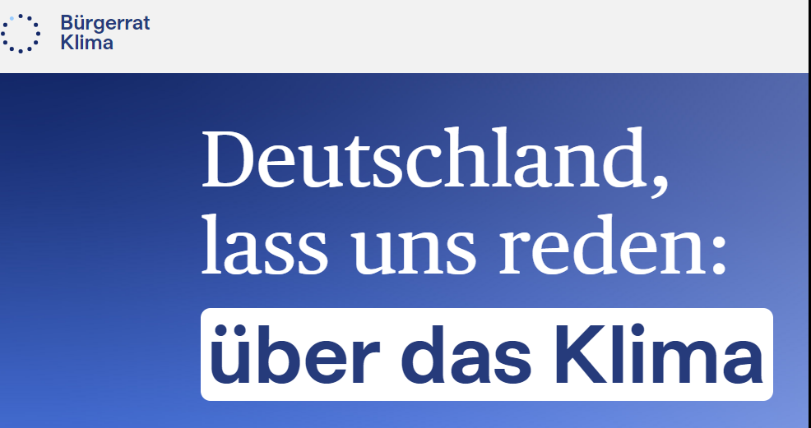
Save the date: VINN am besten in der Einführungsphase belegen!
7. Klimadidaktik Workshop, Mittwoch, 02.12.2026, 14:00-17:30
Unsere Schule wird `ne fossilfreie Zone: Wie wir SuS handlungsfähig machen!
Anmeldung: poststelle.STSem-GYM.BadVilbel@kultus.hessen.de
Weitere Informationen:
http://sts-bv.de/blog
Stop to be against!
Tell a positive story!
Do it with the fewest words possible!
Julius van der Laar, campac-Demokratie-Konferenz 11/2024
2021 unter Schirmherrschaft von Bundespräsident Horst Köhler + (CDU)

Slide 2
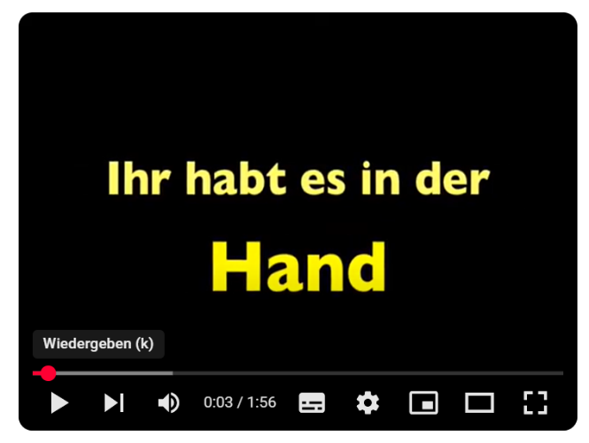
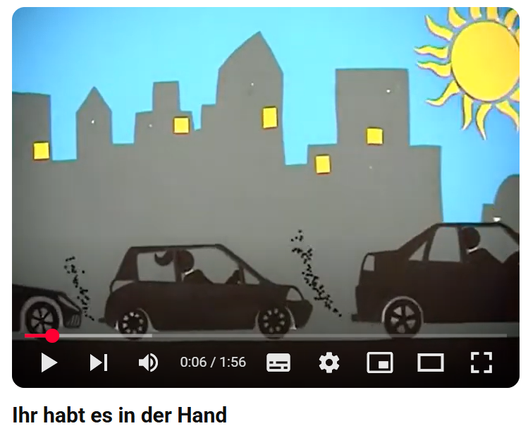
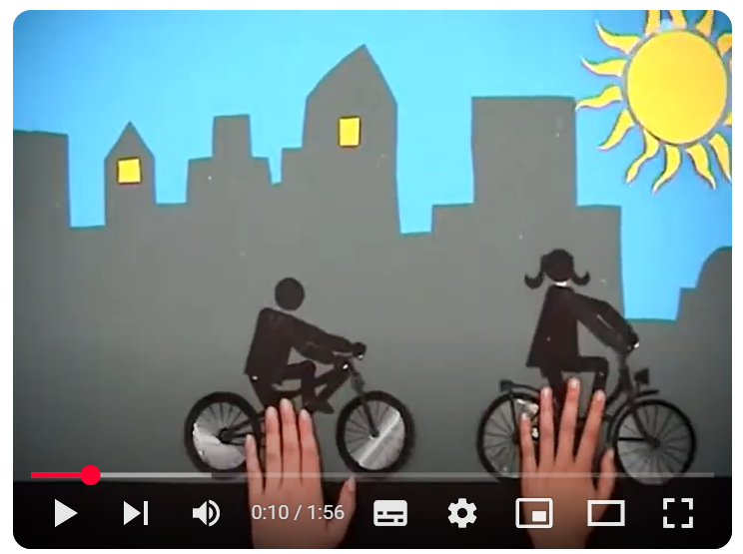
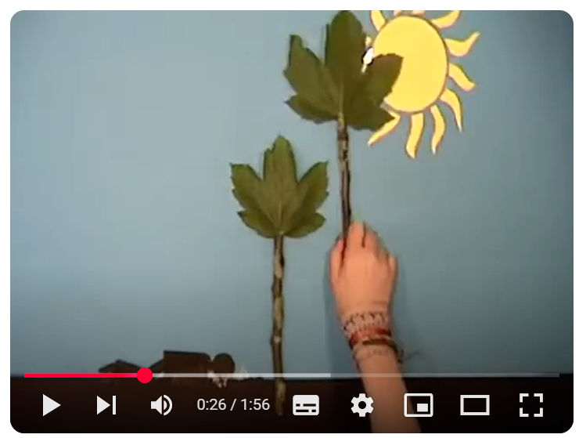
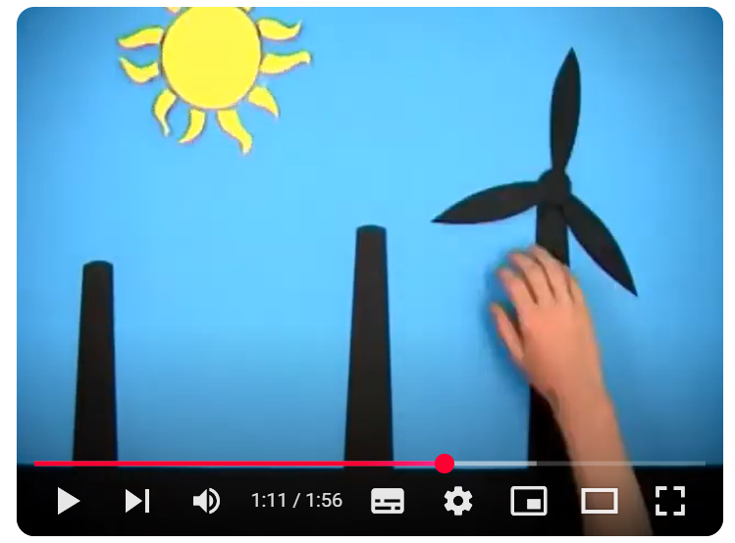
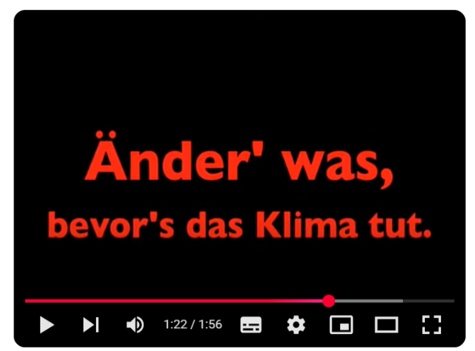

Mit klimadidaktische Prinzipien erhöhen Sie die Lernwirksamkeit Ihres Gesprächs an Tag 2
Stop to be against!
Tell a positive story!
Do it with the fewest words possible!
Julius van der Laar, campac-Demokratie-Konferenz 11/2024

Slide 3
Didaktische Prinzipien …
sind „begrifflich fixierte Unterrichtskonzepte“ und geben Orientierung bei der Unterrichtsgestaltung (Mühlhausen, Gegenseitige Hospitation, Die Deutsche Schule, 1991, 217)
resümieren den Erkenntnisstand der Forschung
Welche fachdidaktischen Prinzipien in meinem Fach sind wichtig und
welche klimadidaktischen Prinzipien sind wichtig, weil sie Orientierung geben und Lernwirksamkeit erhöhen?

Slide 4
1. Welche fachdidaktischen Prinzipien kennen Sie?
→ Tauschen Sie sich aus:
„Im meinem Fach … geht es im Kern darum, …“
Berichten Sie im Plenum:
„Wir waren uns einige darüber, dass …“
„Uns ist noch unklar, ob …“

Slide 5
2. Welche klimadidaktischen Prinzipien sind wichtig?

Slide 6
2. Welche klimadidaktischen Prinzipien sind wichtig?
-> Tauschen Sie sich aus: Welche Prinzipien machen den Film wirksam?
Stop to be against!
Tell a positive story!
Do it with the fewest words possible!
Julius van der Laar, campac-Demokratie-Konferenz 11/2024

Slide 7
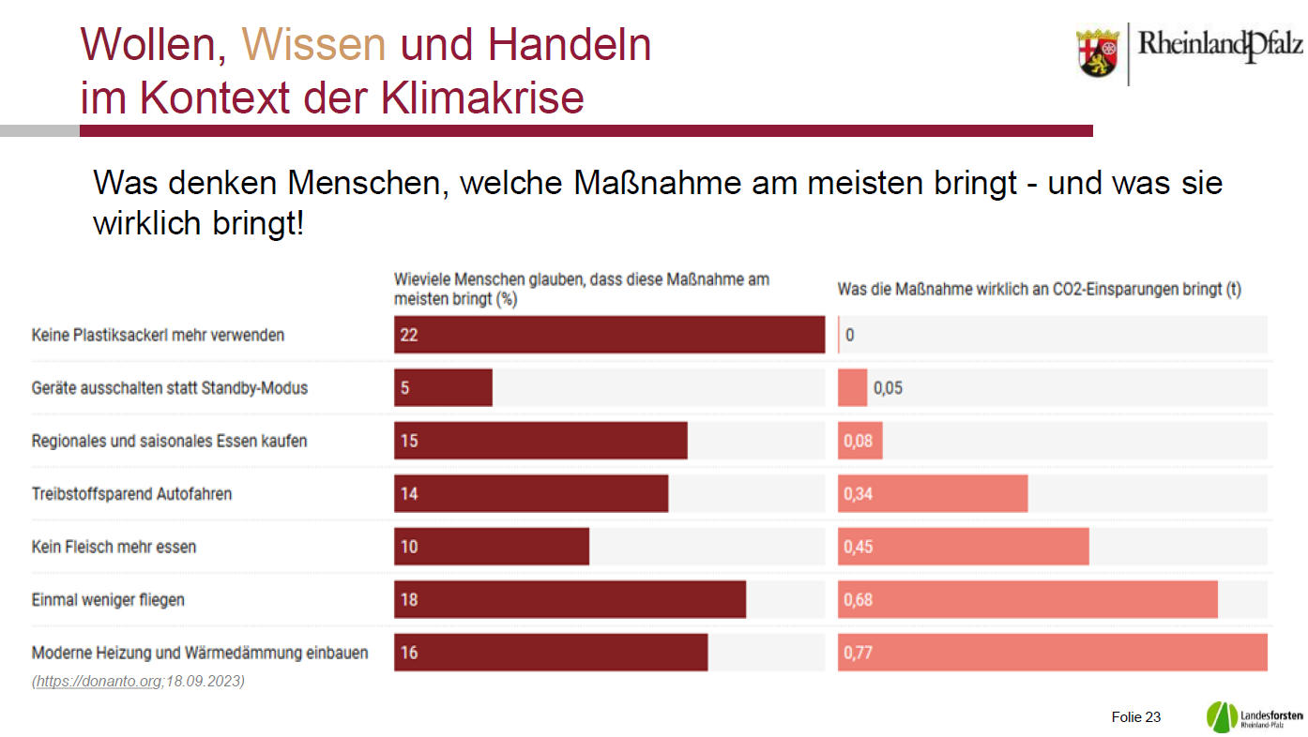
Anhang
Das Prinzip Wirksamkeit
besagt, v.a. über hoch wirksame
Maßnahmen zu sprechen. Das
aber ist nicht ganz einfach…
Abstimmungs-ergebnis:
1
2
3
4
5
6
7
1
2
3
4
5
6
7
Stimmen Sie ab: Was bringt am meisten?
Sie haben zwei Stimmen, die Sie
kumulieren oder aufteilen können!
Zurück

Slide 8
Anhang
Das Prinzip Wirksamkeit
besagt, v.a. über hoch wirksame
Maßnahmen zu sprechen. Das
aber ist nicht ganz einfach…
Abstimmungs-ergebnis:
1
2
3
4
5
6
7
Zurück
Zurück

Slide 9
Anhang
Das Prinzip Wirksamkeit
besagt, v.a. über hoch wirksame
Maßnahmen zu sprechen. Das
aber ist nicht ganz einfach…
Abstimmungs-ergebnis:
1
2
3
4
5
6
7
Zurück
Zurück
Notes:
Windkraftausbau in meiner Region ja/nein?
Kohleausstieg in 2030 oder später oder früher? Atomkraftwerke abschalten oder neu bauen?
Tempolimit ja/nein?
autofreie Innenstädte ja/nein?
CO2-Steuer erhöhen?
Kernfusion fördern und auf Innovationen hoffen?
Klimageld einführen?
Wasserstoffmobilität fördern? Wärmepumpenpflicht statt neue Gasheizung?
usw.

Slide 10
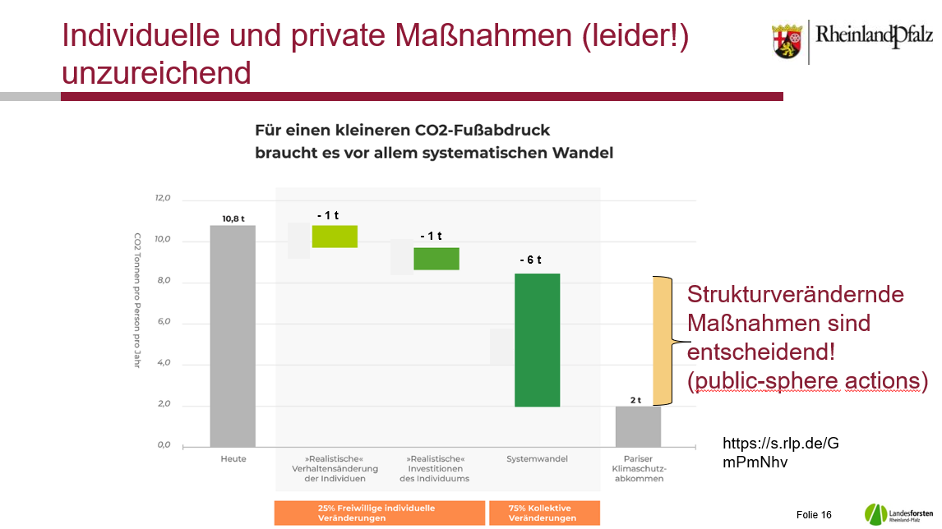
Public sphere actions …

Slide 11
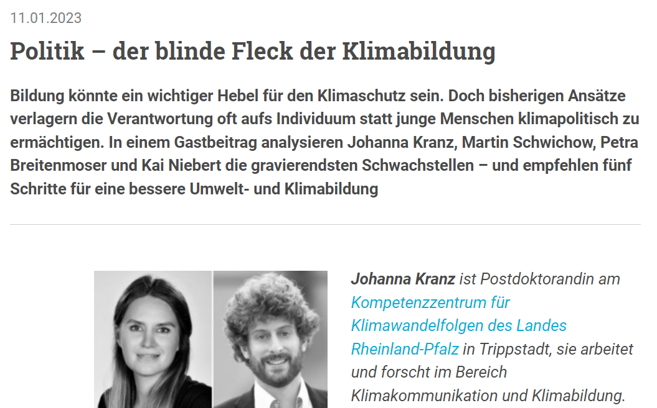
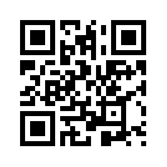
Public sphere actions …
Breitenmoser / Kranz / Niebert / Schwichow:
Politik - der blinde Fleck der Klimabildung, 2023
Metastudie
„Weder die … Grundpfeiler der Klimapolitik, wie das 1,5-Grad-Limit oder die IPCC-Berichte, noch konkrete politische Steuerungsinstrumente zur Reduzierung von THG-Emissionen werden thematisiert.“
„Statt … die Anpassung des privaten Konsums zu predigen, muss … Klimabildung … die Bedeutung politischer Entscheidungen … vermitteln..“
„Die Befunde der … Studien, in welchen Lernende altersgemäß entweder politische Entscheidungsprozesse simulieren oder sich direkt klimapolitisch engagieren, zeigen …, dass ein Unterricht, der Klimapolitik explizit behandelt, … beeindruckende Effekte und Initiativen hervorbringen kann.“
Siehe auch Video auf http://sts-bv.de/blog/

Slide 12
Klimadidaktische Prinzipien auf einen Blick
nach Dr. J. Kranz (Kompetenzzentrum RLP), Prof. M. Schwichow (PH Heidelberg), S.Rostock (GermanWatch):
Wirksame Klimabildung erzählt positive Geschichte und bringt Menschen ins Handeln:
SuS unterscheiden schnell wirksame „individual sphere actions“ im privaten Raum von stärker wirksameren Strukturen verändernde „public sphere actions“.
SuS bewerten Positionen in Konflikten über klimapolitische „Steuerungs-instrumente“ faktenbasiert. (z.B. „elektrische Wärmepumpe“ oder „Biogastreppe“, E-Auto vs. effizienter Verbrenner).
SuS fordern in ihrem eigenen Interesse Entscheidungstragende in Politik, Verwaltung, Wirtschaft, Medien usw. zum Handeln auf. (z.B. wir fordern eine Wärmepumpe an unserer Schule)

Slide 13
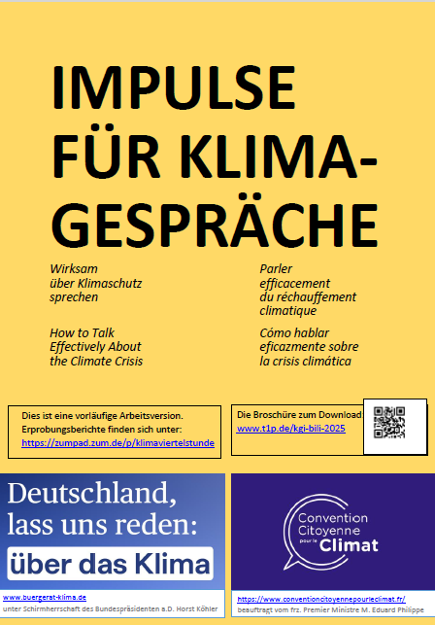
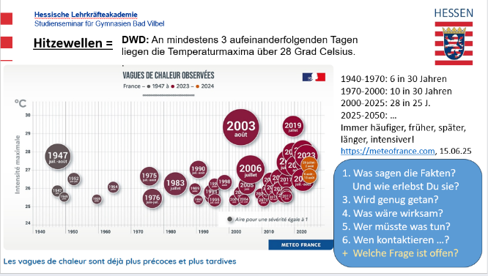

Klassengespräche sollte man üben: (Stationenarbeit an sechs Stationen)
→ Führen Sie mit einer anderen Person im Raum drei oder mehr Klimagespräche.
Reflektieren Sie, was gut wirkt!
1-3
Was sin
Welche public sphere actions?ie Basisfakten zu Was sin Wie denkst Du über …?
Wer sollte handeln?
Was sind die Basisfakten?
Woran weiterarbeiten?
4
6
5
Mit Widerstand gegen Klimaschutz umgehen.

Slide 14

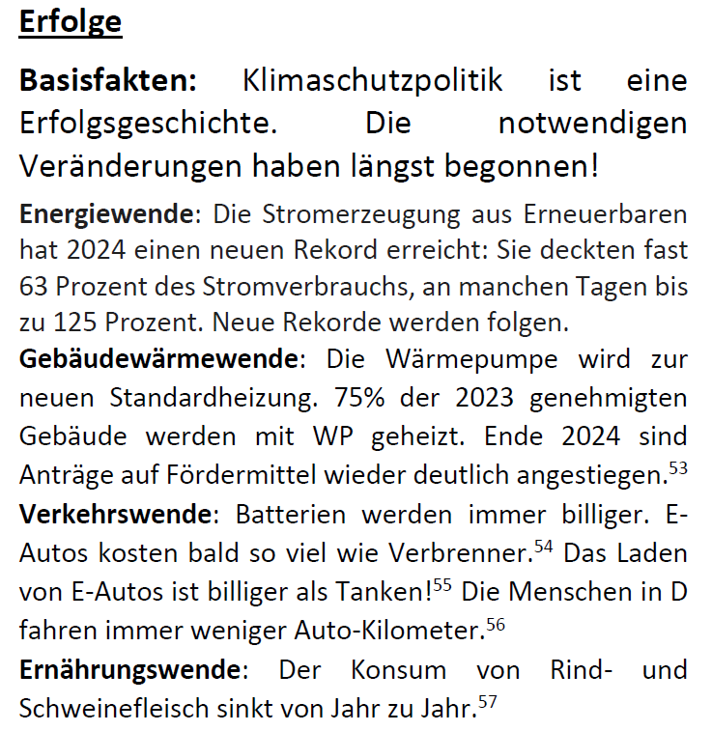
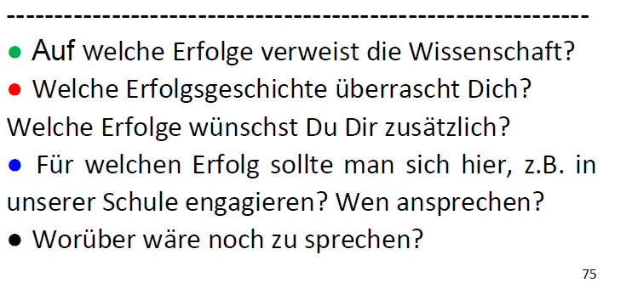
M 1 (10 min.)

Slide 15
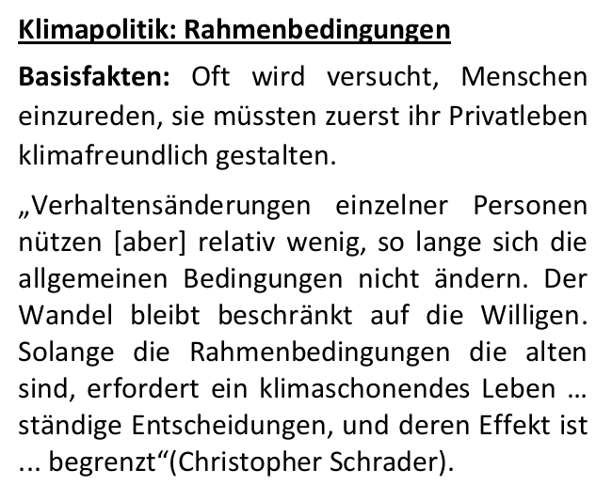
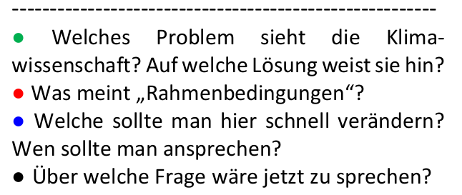
M 1 (10 min.)

Slide 16
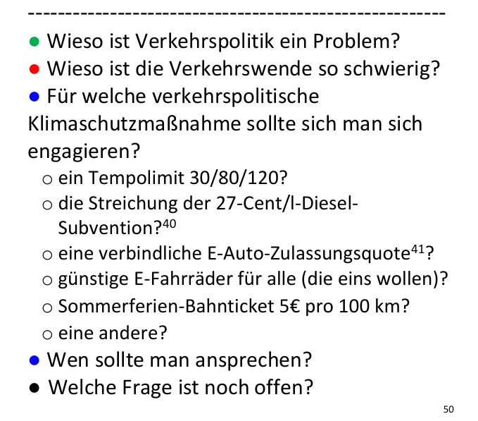
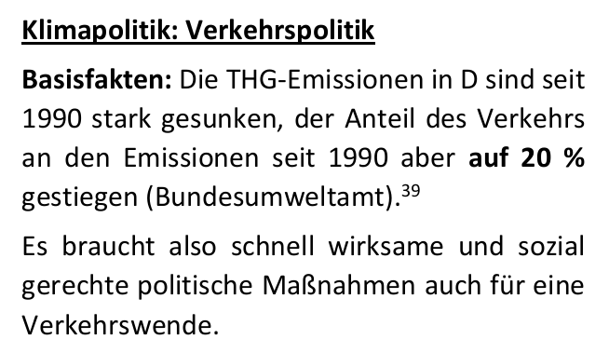
M 3 (10 min.)

Slide 17
M 4 (10 min.)
Für welche „public sphere actions“ könnten sich Jugendliche engagieren? Und wo könnten Sie sie unterstützen?
Notieren Sie eine konkrete Maßnahme und heften Sie sie an das Board.
In unserer Stadt Energiespeicher, Photovoltaik und Windkrafträder bauen!
Der Schulträger soll unsere Schule
  mit Ladesäulen für Elektroauto und –räder ausstatten
  besser isolieren (mehr Wärmedämmung und Kühlung)
  durch den Neubau von sicheren Radwegen zur Schule unterstützen!
  nicht mit Gas, sondern mit einer Wärmepumpe beheizen!
  durch Photovoltaikanlagen elektrifizieren!
  mit klimaschonendem Essen versorgen!
→ Welche Entscheidungstragenden kontaktieren wir ?
→ Wie schreibt man z.B. eine Petition ?
Notes:
Windkraftausbau in meiner Region ja/nein?
Kohleausstieg in 2030 oder später oder früher? Atomkraftwerke abschalten oder neu bauen?
Tempolimit ja/nein?
autofreie Innenstädte ja/nein?
CO2-Steuer erhöhen?
Kernfusion fördern und auf Innovationen hoffen?
Klimageld einführen?
Wasserstoffmobilität fördern? Wärmepumpenpflicht statt neue Gasheizung?
usw.

Slide 18
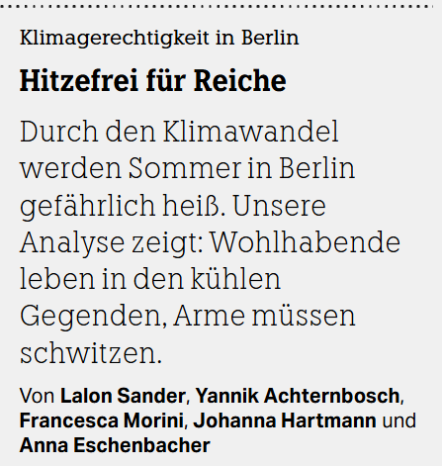
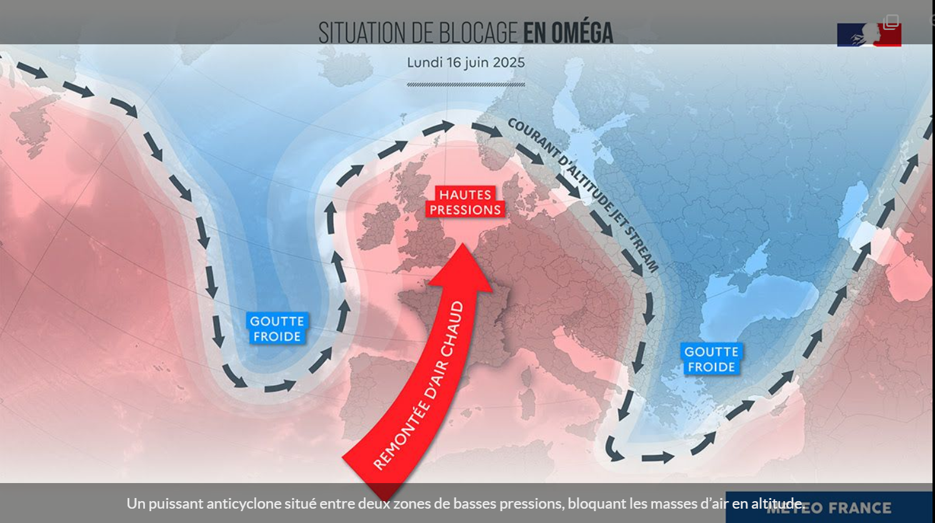

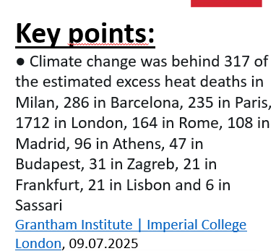
M 5 (10 min.)
1. Was sagen die Fakten?
2. Was denkst du, wenn Du die Fakten siehst?
3. Wer müsste ind./koll. strukturverändernd etwas tun?
4. Wen sollte man zum Handeln auffordern?
5. Ist noch eine Frage offen?
Hitzewellen:
.... vertiefen
soziale
Spaltungen:
Gesundheit
Lebensmittel-
preise
Klimaanlagen
Strompreise
1. Juli 2025: 1350 Schulen, d.h. 3% aller französischen Schulen schließen.
41,9 Grad (Drome)
Vague de chaleur : on vous explique ce qu’est le blocage en oméga, responsable de la canicule qui s’abat en France actuellement - ladepeche.fr, 25.06.2025
Notes:
Grundidee: Klimabildung ist wie Demokratiebildung selbstverständlicher Ausbildungsaspekt. Kein Add-On.

Slide 19
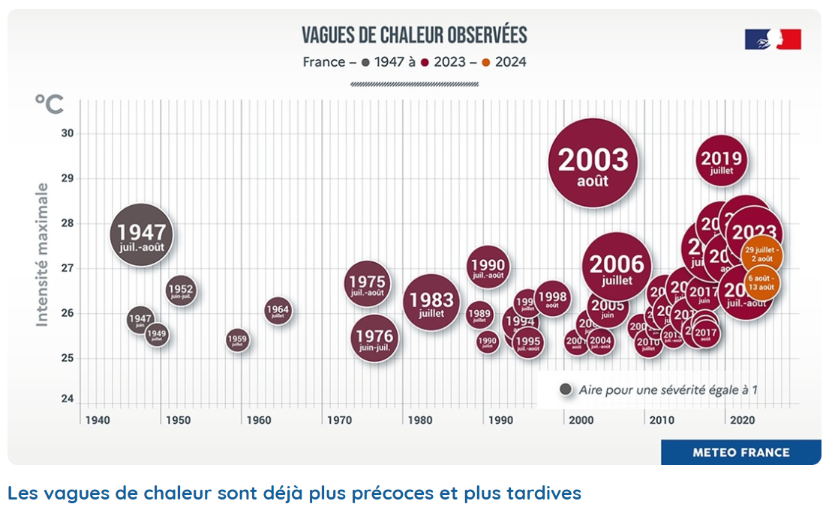
M 5 (Seite 2)
DWD: An mindestens 3 aufeinanderfolgenden Tagen
liegen die Temperaturmaxima über 28 Grad Celsius.
.
Hitzewellen=>
1940-1970: 6 in 30 Jahren
1970-2000: 10 in 30 Jahren
2000-2025: 28 in 25 Jahren
2025-2050: …
Immer häufiger, früher, später, länger, intensiver!
https://meteofrance.com, 15.06.25
Notes:
https://meteofrance.com/le-changement-climatique/quel-climat-futur/changement-climatique-quel-impact-sur-les-vagues-de

Slide 20
M 6 (10 Min.)
Mit Widerstand umgehen: Was wirkt wie?
1. Notieren Sie zunächst jede und jeder für sich drei Aussagen, die Widerstand gegen Klimaschutz ausdrücken, z.B. „E-Autos sind ja …“
2. Simulieren Sie ein Gespräch über diese Äußerung:
A ist „dagegen“ und sagt „…“
  B probiert eine oder mehre Strategien:
  Widersprechen: „Nein: Das stimmt so nicht…“ I Nachfragen I
  Verstehen signalisieren
      C nimmt die Zeit (max. 2 Minuten), hört zu u. gibt Feedback.
(…)

Slide 21

public sphere actions !
Forderungen, für die sich Jugendliche in „public sphere actions“- engagieren können (u.a. nach Prof. Schwichow, PH Heidelberg)
Unser Bürgermeister soll Energiespeicher, Photovoltaik und Windkrafträder bauen!
Der Schulträger soll unsere Schule zu einer fossilfreien Zone machen, d.h.:
  Photovoltaikanlagen auf das Schuldach um Freiheitsenergien zu nutzen !
  Ladesäulen für Elektroauto und –räder auf unseren Schulparkplatz !
  Isolierte Wände für Wärmedämmung und Kühlung !
  schattige Schulhöfe (viele Sonnensegel + viele „tiny forests“ auf dem Schulhof) !
  nicht Gasheizung, sondern Wärmepumpen in unserer Schule !
  sichere Radwege zur Schule !
  klimaschonendes Essen in Mensa und Kiosk !
  Gemeinsam in der Schule kochen !
→ Wen kontaktieren wir ?
→ Was genau schreiben wir?
→ Für welche dieser public sphere action würden Sie sich mit Ihren Schülerinnen und Schülern am liebsten engagieren?
Notes:
Windkraftausbau in meiner Region ja/nein?
Kohleausstieg in 2030 oder später oder früher? Atomkraftwerke abschalten oder neu bauen?
Tempolimit ja/nein?
autofreie Innenstädte ja/nein?
CO2-Steuer erhöhen?
Kernfusion fördern und auf Innovationen hoffen?
Klimageld einführen?
Wasserstoffmobilität fördern? Wärmepumpenpflicht statt neue Gasheizung?
usw.

Slide 22
Bilanzierung
Von Tag 1 meines Vorbereitungsdienstes am Studienseminar für Gymnasien nehme ich mit, …
Damit Tag 2 gut wird, erhoffe ich …
Notes:
Grundidee: U.Fraefel empfiehlt das folgende Experiment.

Slide 23
Notes:
Grundidee: U.Fraefel empfiehlt das folgende Experiment.

